Slide 1
Heuristická analýza konkrétní příklady
Tomáš Bouda
KISK 2013 Komunikace Člověk-počítač

Slide 2
10 principů použitelnosti podle Nielsena (Heuristiky)
Viditelnost stavu systému
Spojení mezi systémem a reálným světem
Uživatelská kontrola a svoboda
Konzistence a standardizace
Prevence chyb
Rozpoznání místo vzpomínání
Flexibilní a efektivní použití
Estetický a minimalistický
Pomoc uživatelů poznat, pochopit a vzpamatovat se z chyb
Nápověda a návody
Zdroj: NIELSEN: http://www.nngroup.com/articles/ten-usability-heuristics/
Notes:
1.Viditelnost stavu systému – systém by měl vždy dát uživateli vědět co se právě odehrává 2.Spojení mezi systémem a reálným světem – komunikace systému s uživatelem by se měla odehrávat uživatelsky příjemným způsobem (srozumitelný jazyk bez odborných termínů) 3.Uživatelská kontrola a svoboda – uživatelé při práci se systémem dělají chyby a potřebují proto únikový východ pro návrat do předchozího stavu. 4.Konzistence a standardizace – uživatelé by neměli být nuceni přemýšlet jestli různé termíny znamenají to stejné, proto se doporučuje dodržovat obecné zásady. 5.Prevence chyb – vyvarovat se chybovým hlášením bezpečným designem, který bude preventivně působit proti problémům 6.Rozpoznání místo vzpomínání – uživatel by neměl být nucen vzpomínat si na provádění operací v systému, instrukce by měly být v systému vždy viditelně umístěny 7.Flexibilní a efektivní použití – umožnění zrychlení práce se systém pro pokročilé uživatele 8.Estetický a minimalistický design – bez nepotřebných informací 9.Pomoc uživatelů poznat, pochopit a vzpamatovat se z chyb – chybové hlášky by měly být uváděny v přirozeném jazyce a měly by navrhovat řešení 10.Nápověda a návody – všechny informace se musí dát lehce vyhledat, nápověda by měla obsahovat postupy v krocích

Slide 3
1. Viditelnost stavu systému – ukazatel času
Pokrok/progres při instalaci

Slide 4
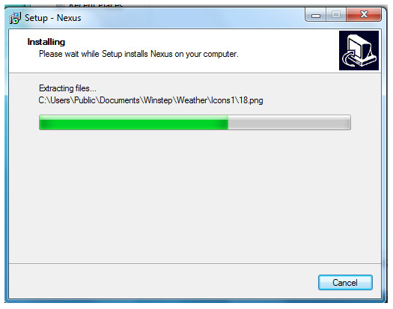
1. Viditelnost stavu systému – dobrá praxe
< 1s. pouze ukázat výsledek
~ 1s. ukázat feedback, že systém něco dělá
> 1s. ukázat čas, za který bude proces dokončen nebo stav načítání

Slide 5
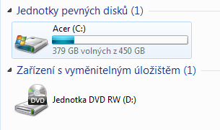
1. Viditelnost stavu systému – ukazování místa
Ukažte, kolik místa ještě zbývá.

Slide 6
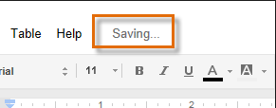
1. Viditelnost stavu systému – ukažte změnu

Slide 7
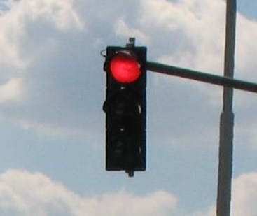
1. Viditelnost stavu systému – ukažte akci
Jakým směrem bude akce probíhat?
Notes:
Na semaforu je to jasné, odshora dolů.

Slide 8
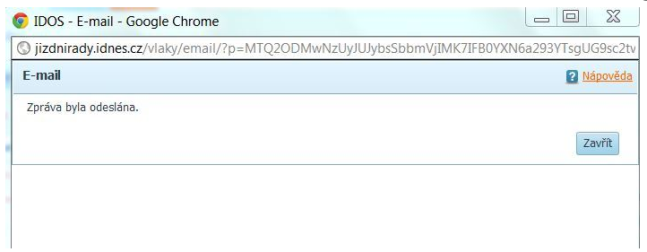
1. Viditelnost stavu systému – co bude následovat

Slide 9
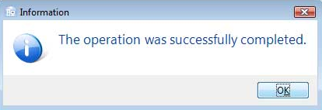
1. Viditelnost stavu systému – ukaž, že je vše zdárně u konce

Slide 10
2. Spojení mezi systémem a reálným světem
Snažíme se vytvořit systém, který funguje tak, jak je uživatel zvyklý z reálného světa.

Slide 11
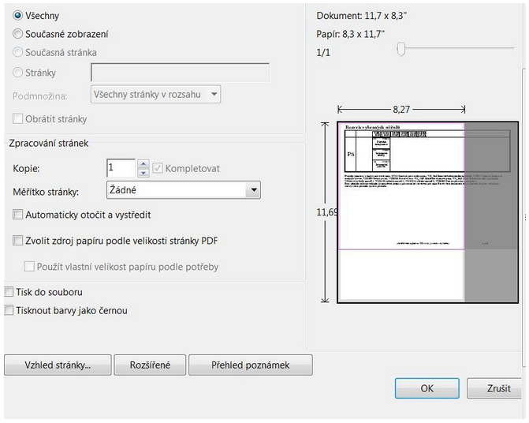
2. Spojení mezi systémem a reálným světem – důvěrně známé metafory

Slide 12
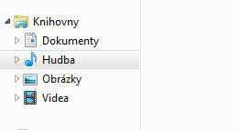
2. Spojení mezi systémem a reálným světem – důvěrně známé metafory

Slide 13
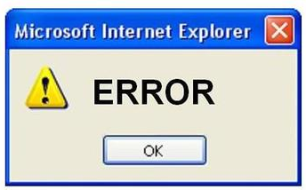
2. Spojení mezi systémem a reálným světem – Důvěrný jazyk
Mluvte jazykem uživatele
Vysvětlujte jasně a stručně.
Používejte běžné a známé klasifikace.

Slide 14
Spojení mezi systémem a reálným světem – Důvěrný jazyk

Slide 15
2. Spojení mezi systémem a reálným světem – Důvěrné volby
Co se stane? Jaké funkce? Co nebude fungovat?

Slide 16
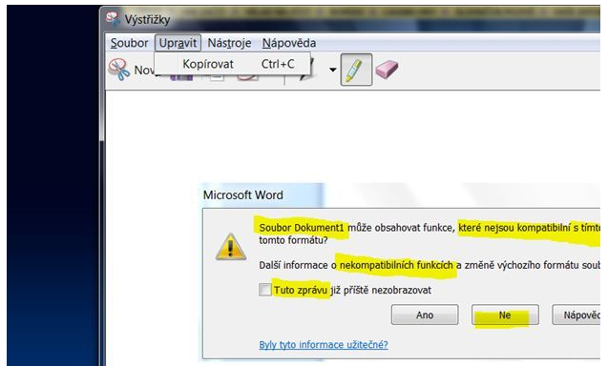
3. Kontrola a svoboda
Exist/Undo/Zpět/Ctrl+z

Slide 17
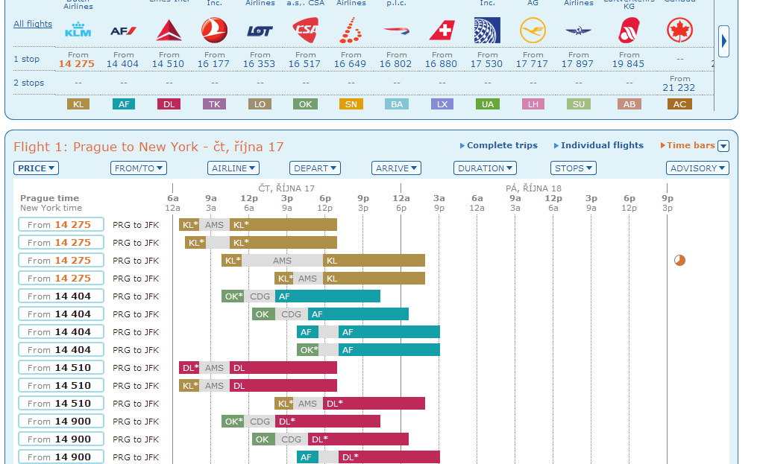
3. Kontrola a svoboda - Volnost zkoumání - freedom to explore
Matrix Airfare Search http://matrix.itasoftware.com/search.htm

Slide 18
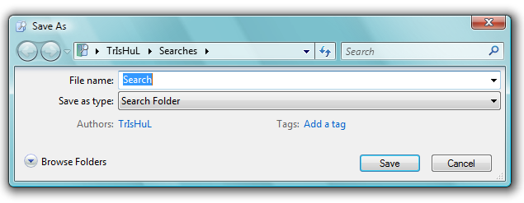
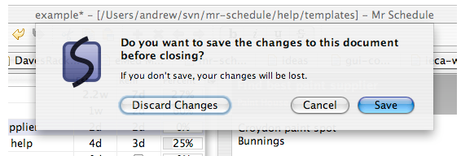
4. Konzistence a Standardy
konzistentní rozvržení elementů na uživatelském rozhraní

Slide 19
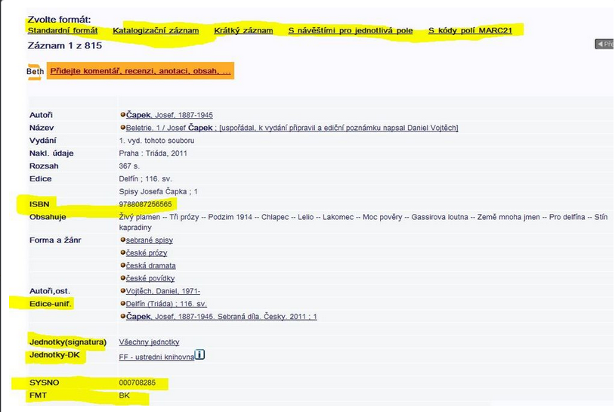
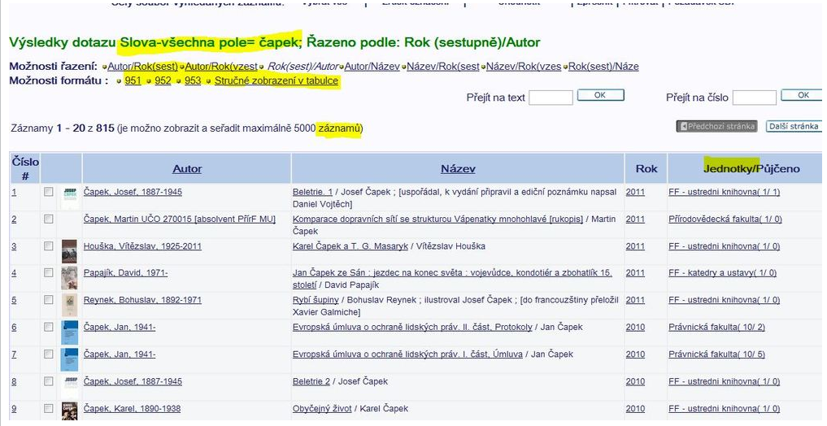
4. Konzistence a Standardy
konzistentní názvy, jména, labely - používej uživatelův slovník a terminologii!!!

Slide 20
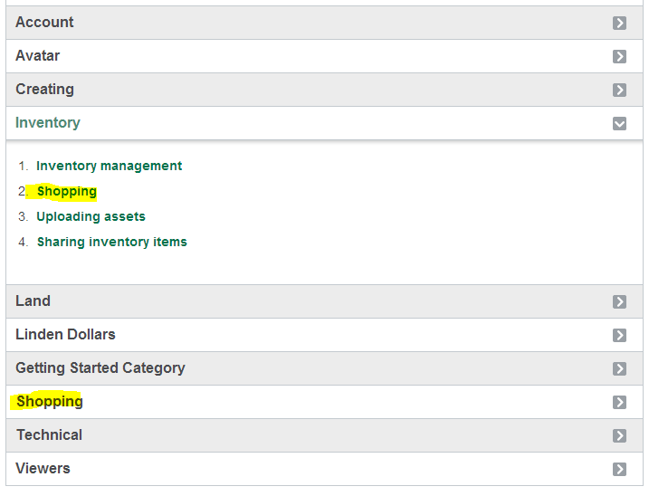
4. Konzistence a Standardy - Konzistence volby
Second Life Help

Slide 21
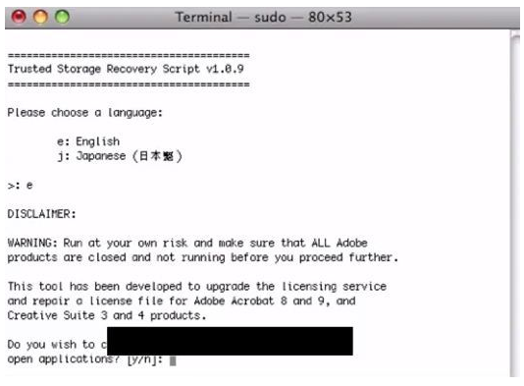
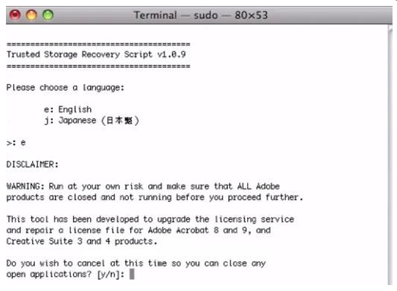
4. Konzistence a Standardy - Konzistence volby – continue/cancel

Slide 22
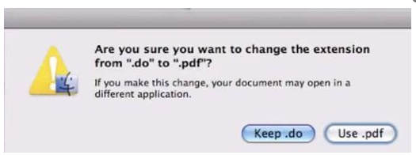
4. Konzistence a Standardy - Konzistence volby

Slide 23
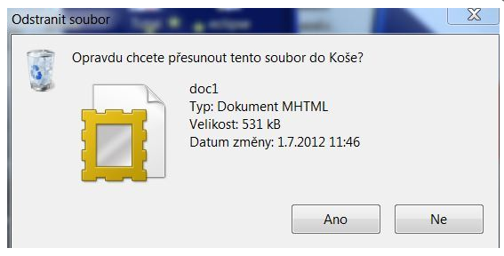
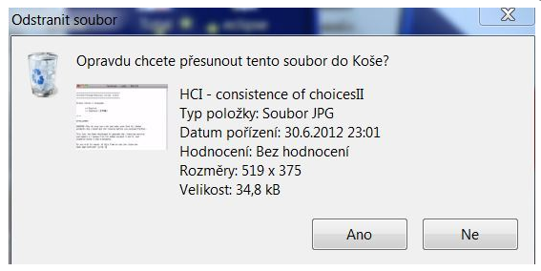
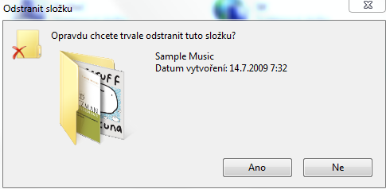
5. Prevence chyb – prevence před ztrátou dat
Notes:
Jaký to je soubor? Pomohlo by malé preview.

Slide 24
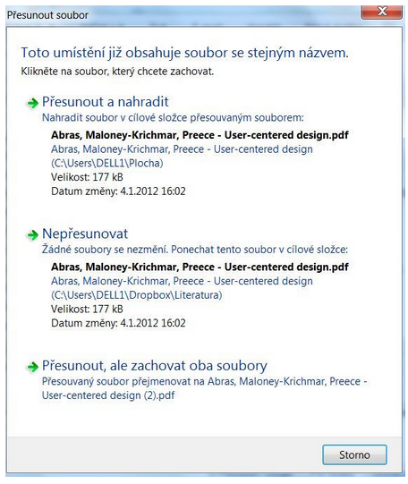
5. Prevence chyb – prevence před zmatkem

Slide 25
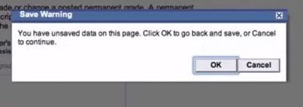
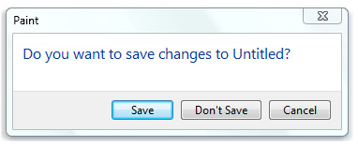
5. Prevence chyb – prevence před matoucím provozem

Slide 26
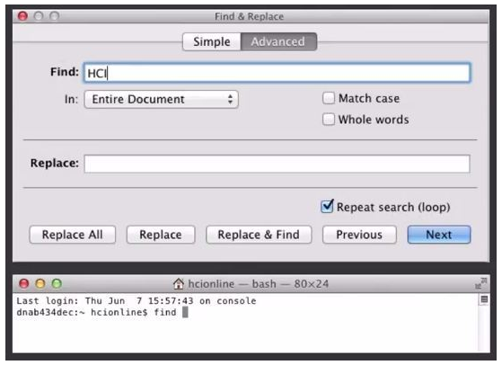
5. Prevence chyb – Prevence před vkládáním chybných dat

Slide 27
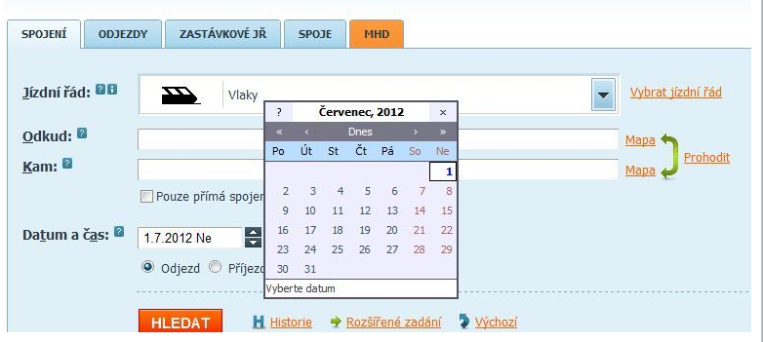
5. Prevence chyb – Prevence před vkládáním chybných dat

Slide 28
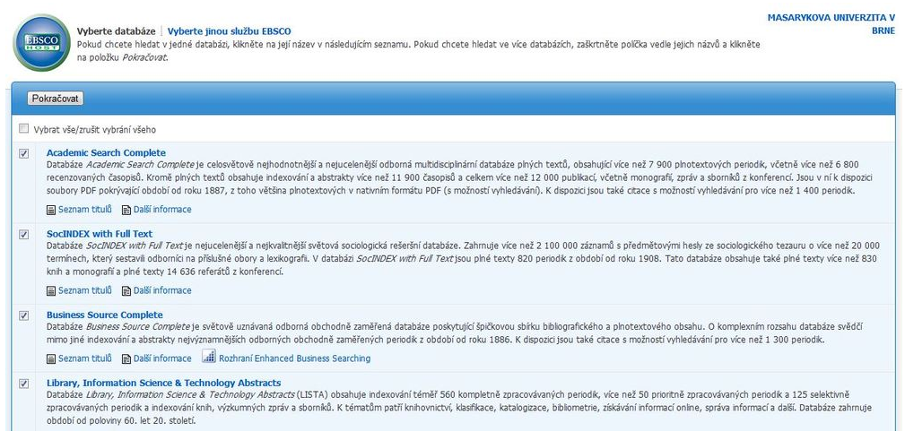
5. Prevence chyb – Prevence před zbytečnými překážkami
Notes:
Není lepší mít jedno políčko a rovnou vyhledávat, abychom dostali alespoň nějaké výsledky?

Slide 29
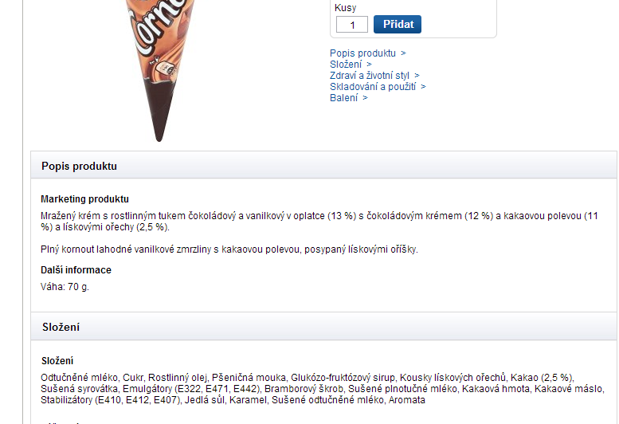
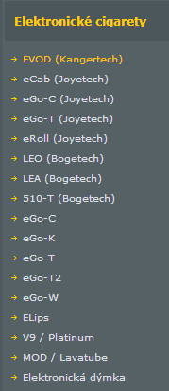
6. Rozpoznávání místo vzpomínání – vyhněte se kódům

Slide 30
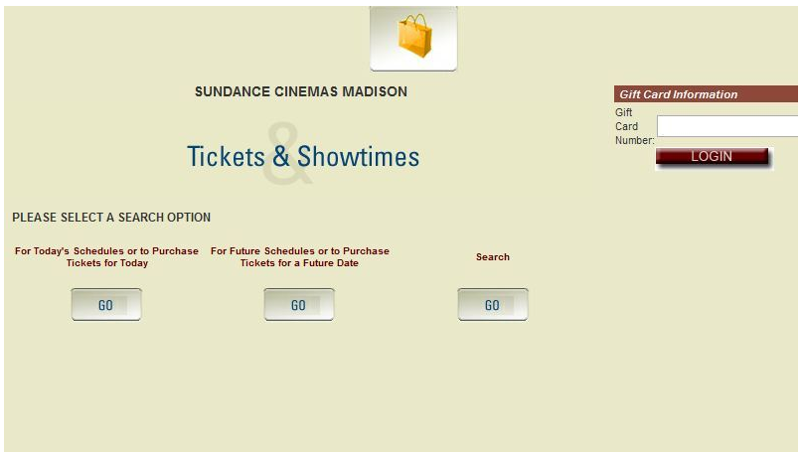
6. Rozpoznávání místo vzpomínání
Rozpoznávání - vyhýbání se překážkám navíc, kde se musí uživatel znovu rozhodovat.
Notes:
Řešení: proklik rovnou na vyhledávání v programu.

Slide 31
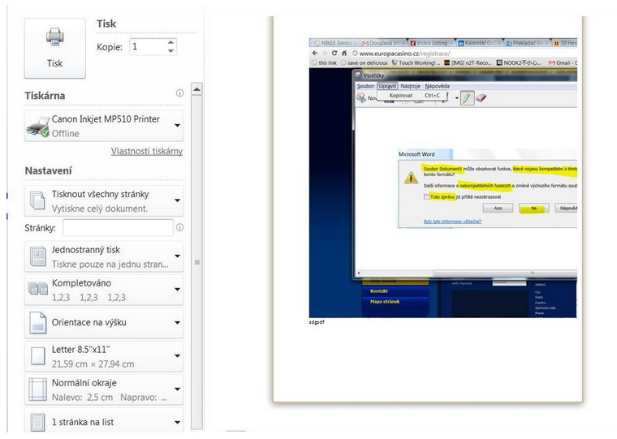
6. Rozpoznávání místo vzpomínání
Rozpoznávání díky preview.
Notes:
Řešení: proklik rovnou na vyhledávání v programu.

Slide 32
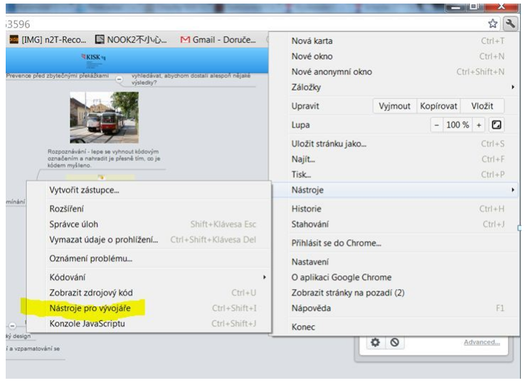
7. Flexibilita a Efektivita – flexibilní zkratky
Flexibilní zkratky

Slide 33
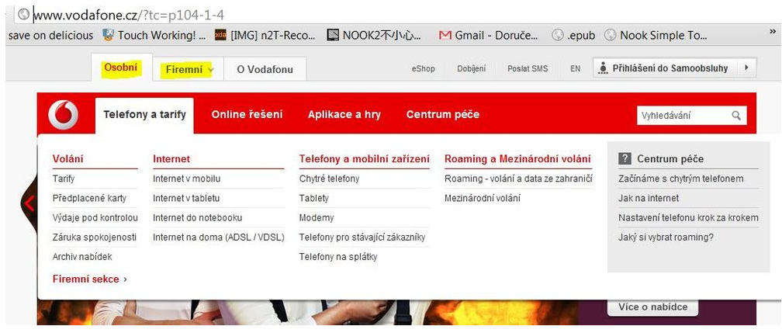
7. Flexibilita a Efektivita – flexibilní zkratky
Flexibilní zkratky

Slide 34
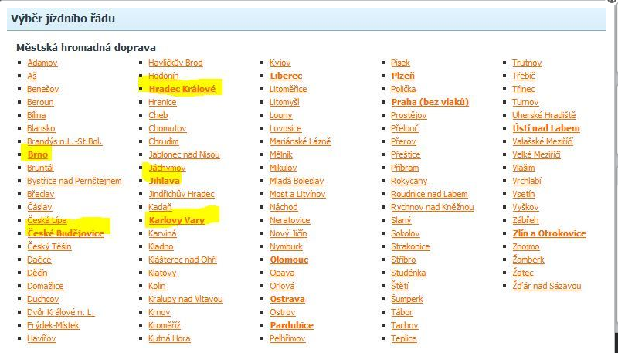
7. Flexibilita a Efektivita – Flexibilní přednastavení a další možnosti

Slide 35
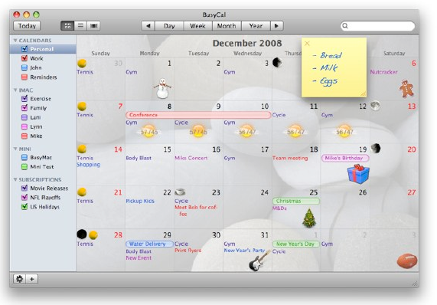
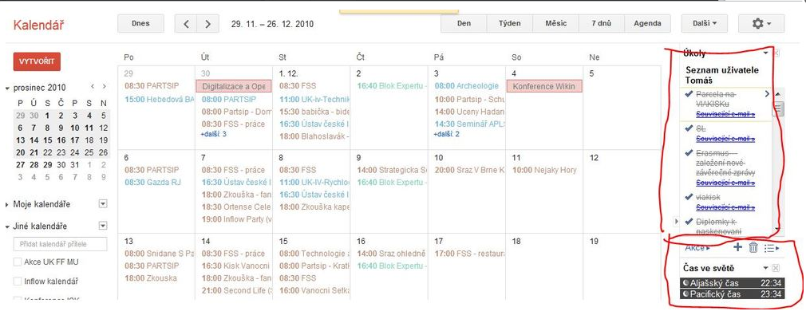
7. Flexibilita a Efektivita – Flexibilita doplňujících informací

Slide 36
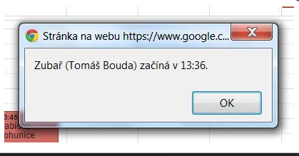
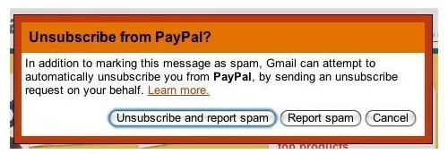
7. Flexibilita a Efektivita – Flexibilita proaktivity
Pozor na proaktivní systém, který však nabízí nepřesné, neúplné, nepravdivé nebo nerelevantní informace.

Slide 37
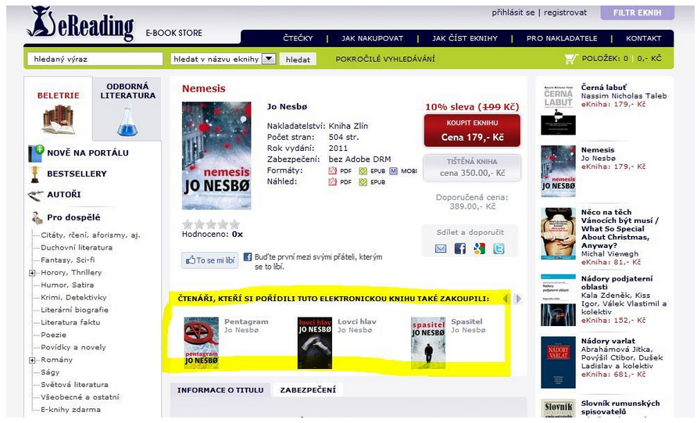
7. Flexibilita a Efektivita – Flexibilní doporučování

Slide 38
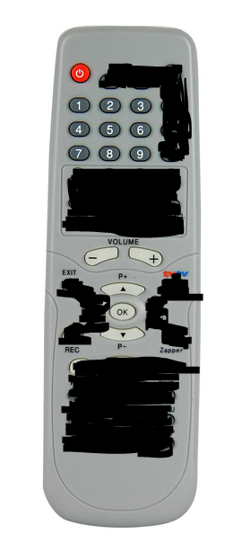
7. Flexibilita a Efektivita
Flexibilita musí být relevantní
Notes:
Nemohu mít zakrytá tlačítka, která prostě potřebuji používat.

Slide 39
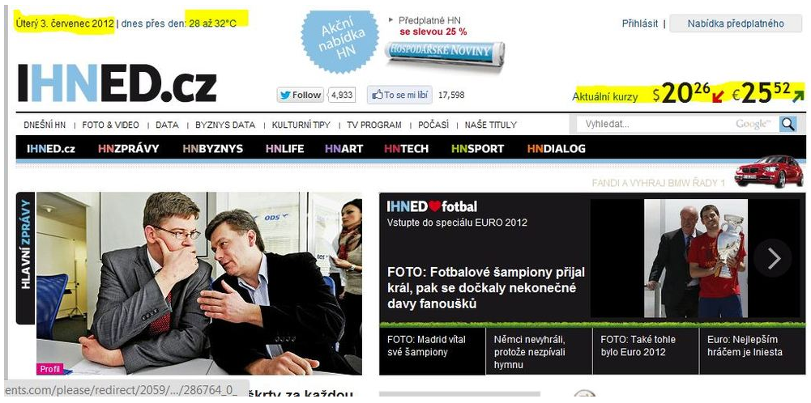
8. Estetický a minimalistický design
Důležité informace na prvním místě.
Notes:
Nemohu mít zakrytá tlačítka, která prostě potřebuji používat.

Slide 40
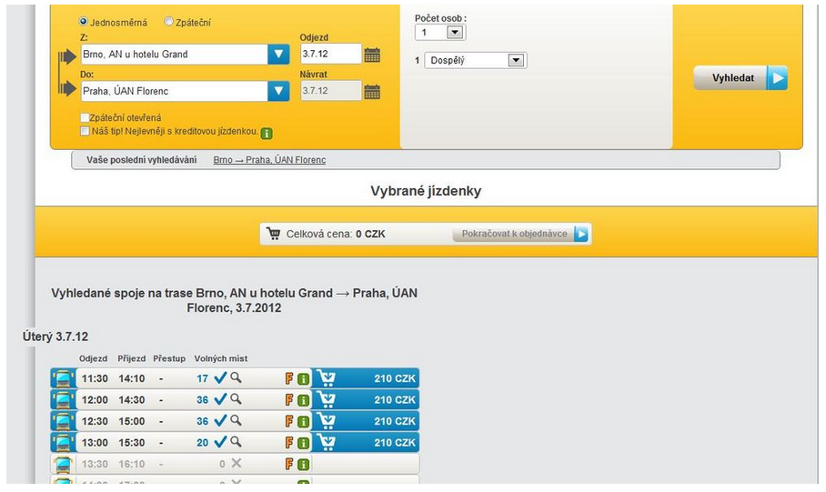
8. Estetický a minimalistický design
Méně barev je někdy více. Barvy fungují jako návod.
Notes:
Nemohu mít zakrytá tlačítka, která prostě potřebuji používat.

Slide 41
8. Estetický a minimalistický design
Odstranění balastu a nepotřebných informací a objektů.
Nápovědy:
Remember the milk: http://www.rememberthemilk.com/help/
Dropbox: https://www.dropbox.com/help
Google mail: https://support.google.com/mail
Adobe reader: http://helpx.adobe.com/reader.html
Axure: http://www.axure.com/support
eReading: http://www.ereading.cz/cs/jak-nakupovat
Notes:
Nemohu mít zakrytá tlačítka, která prostě potřebuji používat.

Slide 42
8. Estetický a minimalistický design
Login
I want my name: https://iwantmyname.com/signin
LinkedIn: http://cz.linkedin.com/
Twitter: https://twitter.com/
Google: https://accounts.google.com/
UPC: https://my.upc.cz/cz/StartPage.aspx
Notes:
Nemohu mít zakrytá tlačítka, která prostě potřebuji používat.

Slide 43
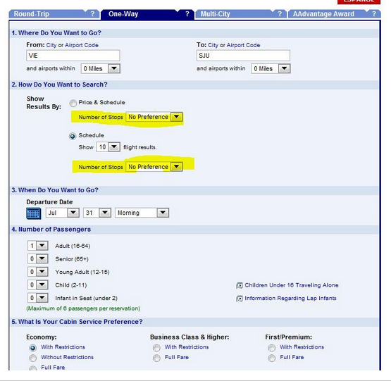
8. Estetický a minimalistický design
American Airlines fly search
Notes:
Nemohu mít zakrytá tlačítka, která prostě potřebuji používat.

Slide 44
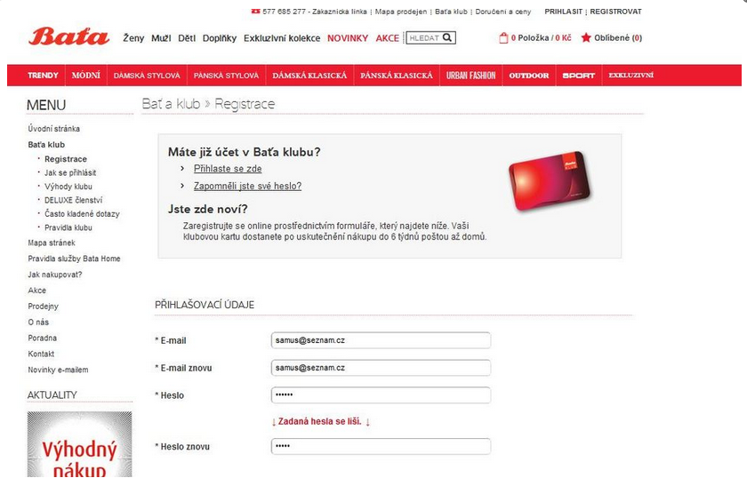
9.Rozpoznání, pochopení a vzpamatování se z chyb
Výhoda jasných chyb – jaký je problém? Jaké je řešení?
Notes:
Nemohu mít zakrytá tlačítka, která prostě potřebuji používat.

Slide 45
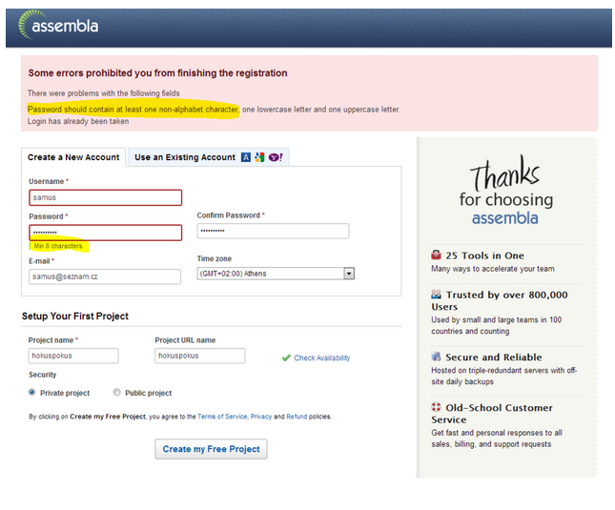
9.Rozpoznání, pochopení a vzpamatování se z chyb
Notes:
Nemohu mít zakrytá tlačítka, která prostě potřebuji používat.

Slide 46
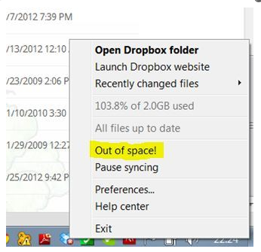
9.Rozpoznání, pochopení a vzpamatování se z chyb
Chyby by měly poskytovat řešení – např. co bych mohl vymazat? Jaké soubory nepoužívám?
Notes:
Nemohu mít zakrytá tlačítka, která prostě potřebuji používat.

Slide 47
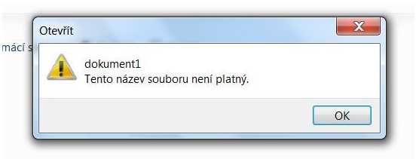
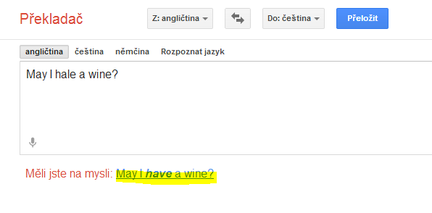
9.Rozpoznání, pochopení a vzpamatování se z chyb
Chyby by měly ukazovat, co lze udělat jiného.
- neexistuje v PC podobný dokument?
Notes:
Nemohu mít zakrytá tlačítka, která prostě potřebuji používat.

Slide 48
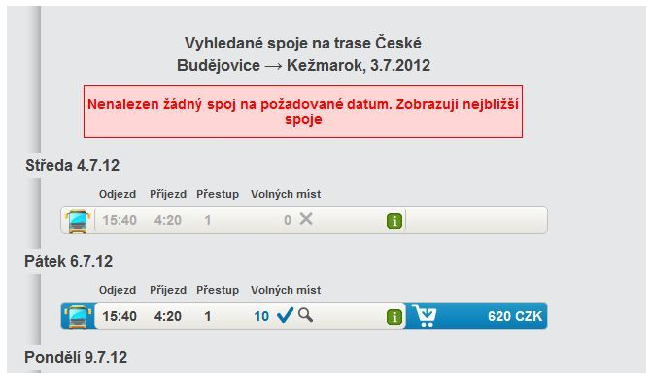
9.Rozpoznání, pochopení a vzpamatování se z chyb
Chyby by měly být následovány nabídkou jiné možnosti.
Notes:
Nemohu mít zakrytá tlačítka, která prostě potřebuji používat.

Slide 49
9.Rozpoznání, pochopení a vzpamatování se z chyb
Chyby by měly být následovány nabídkou jiné možnosti.
Notes:
Nemohu mít zakrytá tlačítka, která prostě potřebuji používat.

Slide 50
9.Rozpoznání, pochopení a vzpamatování se z chyb
Jak to, že Mall nenabízí jiné možnosti?
Notes:
Nemohu mít zakrytá tlačítka, která prostě potřebuji používat.

Slide 51
9.Rozpoznání, pochopení a vzpamatování se z chyb
Předcházejte chybám.

Slide 52
10. Help
Výhoda online pomoci. Je mnohem lépe provázána se samotným systémem.
Diskuse k programování: http://www.dreamincode.net/forums/topic/274639-android-actionbar-tutorial/
Video tutoriály: http://www.youtube.com/watch?v=eFZVpCSRpeI

Slide 53
10. Help
Pomoc s rozhodováním prostřednictvím příkladů.

Slide 54
10. Help
Nápověda, co by bylo nejlepší udělat (help guide the way).

Slide 55
10. Help
Nápověda dalšího kroku (Help show the steps).

Slide 56
10. Help
Upozornění na maličkosti.

Slide 57
10. Help
Poskytování více informací.
http://email-vspenvision.com/unsubscribe.jsp?i=571506162472&s=ZiR1

Slide 58
10. Help - mobile

Slide 59
Děkuji za pozornost
Tomáš Bouda
boudatomas@gmail.com
KISK 2013 Komunikace Člověk-počítač

